Slide 1
Instruktorforløb i Akademisk Studiekompetence 5. undervisningsgang
Anja Hønnerup Nielsen
November 2011

Slide 2
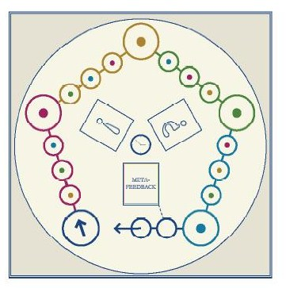
Tekstfeedbackspillet

Slide 3
Tekstfeedbackspillet
Før I går i gang
Hver spiller vælger en farve
Hver spiller tildeles 1 metafeedbackkort og 3 informationskort
Bødekortene lægges i en bunke på spillepladen
Spillebrikken placeres på startfeltet
Spillederen starter spillet og giver 2 min til hvert felt

Slide 4
Skriveproces
Producere tekst
Brainstorming
Uforpligtende tænkeskrivning til dig selv
Idéer til opgavens indhold
Redigere tekst
Struktur
Videnskabeligt sprog
Formalia

Slide 5
Formulere tekst
Formulerende skrivning
Sprog
Formalia
Formidle emnet: Skrive til den der skal læse opgaven
Rienecker & Jørgensen: Den gode opgave (2005). Samfundslitteratur
McGregor: Advice on essay writing (2008). Lingvistik (First Class), Aarhus Universitet
Gabrielsen & Christiansen: Talens magt (2010). Hans Reitzels Forlag
www. studiemetro.au.dk

Slide 6
Sprog og formalia
I dag:
Akademiske sproghandlinger (Blooms taksonomi)
Metakommunikation
Skelne mellem opgaveskriver og kilder (referér korrekt, komplet og konsekvent)
Fodnoter
Brugen af ”jeg”
Andet
Fagterminologi (præcist og entydigt ordvalg, definér centrale begreber) – pust ikke opgaven op med unødvendige fremmedord
Retskrivning og tegnsætning

Slide 7
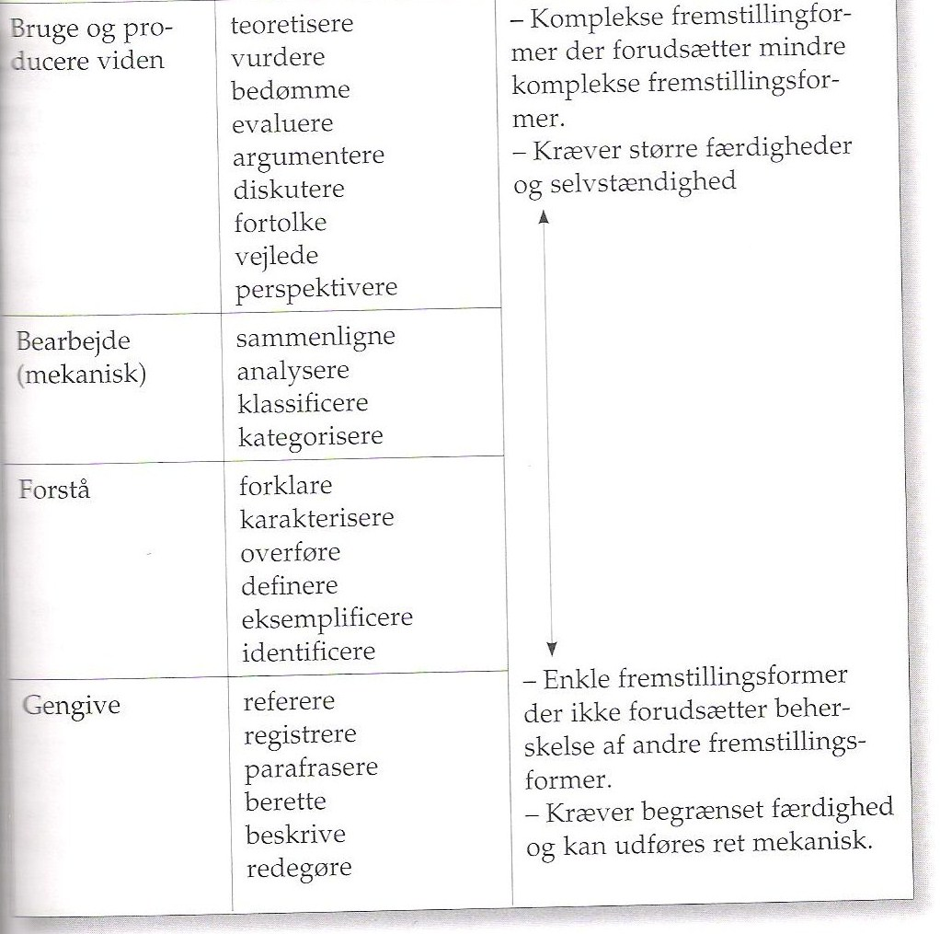
Blooms taksonomi

Slide 8
Metakommunikation
Tekst der siger noget, ikke om emnet, men om hvordan opgaven behandler emnet
Ikke et afsnit for sig, men optræder gennem hele opgaven
Viser sammenhænge og markerer overgange mellem afsnit og pointer
Giver struktur til læseren: Hvad kommer opgaven til at behandle og hvordan, hvor er vi i teksten nu i forhold til opgavens formål (introduktion til afsnit, afslutning på afsnit, de enkelte pointers relevans i opgaven som helhed), hvad viser eksemplet, afsnitsinddelinger

Slide 9
Referenceliste
Bøger
Peile, Anthony Rex. 1997. Body and soul: an Aboriginal view. Perth: Hesperian Press
Artikler i tidsskrifter
Fraser, Bruce. 1988. Motor oil is motor oil: an account of English nominal tautologies. Journal of Pragmatics 12. 215-220
Artikler i redigerede bøger
Hale, Kenneth. 1994. Core structures and adjunctions in Warlpiri syntax. In: Corver, Norbert; van Riemsdijk, Henk (eds). Studies on scrambling: movement and nonmovement approaches to free word-order phenomena. Berlin and New York: Mouton de Gruyter. 185-219
Websider
Webadressen, forfatteren og titlen på dokumentet, den sidste dato du besøgte websiden (websiders indhold kan ændre sig over night)

Slide 10
Citater og parafrase
Korte citater i forlængelse af teksten
According to Goldberg (1995:23), “morphemes are constructions”.
Længere citater på linjer for sig
“The spontaneous generation of meaningless monstrosities in the brain of Man will not be easily admitted by psychology — unless of course the brain is that of a rigid scientific specialist” (Malinowski 1923:327).
Citér ordret, også stavefejl
”Take knotes (sic) while reading.”
Parafrase med referencer i teksten
According to Malinowski (1923:327), grammatical rules are not there just for the sake of being there.

Slide 11
Vis selvstændighed i valget af kilder
Inddrag kompendiet og 1-2 kilder du selv finder
Find den fx
på Statsbiblioteket i databaserne MLA og LLBA
i håndbøger og på semesterhylder på bibliotekerne
i DIV-mapperne i kopirummet
på MUDS på nettet
Spørg underviser og Statsbiblioteket

Slide 12
Fodnoter
Kun til
at uddybe og forklare noget der ikke er vigtigt nok til at indgå i teksten (som ville bryde flowet hvis det stod i teksten)
Ikke til
referencer
Dvs. så få fodnoter som muligt og med én klar funktion

Slide 13
Brugen af ”jeg”
Objektivitet sikres ikke ved at undgå ”jeg” – man kan skrive en masse subjektivt vrøvl i passivform
Pronominet er fx på sin plads i opgavens metakommunikation
Brug fx passivkonstruktioner og ”man” i tekst der skal kunne efterprøves af andre

Slide 14
I dag
Sprog og formalia
Akademiske sproghandlinger (Blooms taksonomi)
Metakommunikation
Skelne mellem opgaveskriver og kilder (referér korrekt, komplet og konsekvent)
Fodnoter
Brugen af ”jeg”
Andet
Indledning og konklusion
Indholdsfortegnelse

Slide 15
Indledning og konklusion
Indledning
Problemformulering/hypotese
Hvorfor er problemet interessant, også for andre end mig: Faglig relevans, kontekst, baggrund og formål. Vis faglige pointer.
Indled med opgavens behandling af emnet, ikke med en beskrivelse af emnet. Vis de akademiske sproghandlinger (Blooms taksonomi).
Konklusion
Opsummér hovedpointerne, diskussionen og resultaterne. Vurdér resultaterne i forhold til fremgangsmåden (hvorfor var fremgangsmåden velvalgt, kunne den med fordel suppleres og med hvad).
Svar på problemformuleringen.
Perspektivér resultaterne (hvilke implikationer har de for vores forståelse af emnet, hvem kan bruge resultaterne til hvad, hvad bør undersøges efterfølgende) .
Indledningen og konklusionen skal give mening i direkte forlængelse af hinanden og give et samlet overblik over opgaven

Slide 16
Indholdsfortegnelse
Indledning
En beskrivelse af…
En analyse af…
3.1 Fokus på…
3.2 Fokus på…
3.2.1 Med…
3.2.2 Uden…
4. En diskussion af…
5. En vurdering af…
6. Konklusion
7. Perspektivering
Referencer

Slide 17
Husk
Det tager lang tid at lære at skrive gode opgaver. Man lærer det ved at gøre det mange gange. Din underviser har forskellige forventninger til dig alt efter hvilket niveau i din uddannelse du er på. Følg hovedpointerne for opgaveskrivning i starten, og øv dig på detaljerne over tid.
Der er ingen opskrift på en god opgave. Der er redskaber, råd og vejledning som man kan bruge på mange forskellige måder.
Selv erfarne opgaveskrivere bruger længere tid på at skrive end de først havde planlagt. Start tidligt, og skriv og omskriv lidt hver dag – du kan ikke nå det hele i sidste øjeblik. Hold en pause før du redigerer dit sidste udkast endeligt.
Nogle dage ER du bare mindre effektiv end andre. Acceptér det, men lad ikke disse dage tage for meget af din dyrebare tid. Brug brainstorming til at komme i gang igen (det er nemt og effektivt).
En god måde at gå i stå på, er at ville have overblik fra starten og før man begynder at skrive. Overblik er noget du får efterhånden som du skriver.
Så tænk ikke for at skrive, men skriv for at tænke ☺

Slide 18
Refleksion
I plenum
Hvad tager du især med dig fra i dag?

